Slide 1
Bài tập lớp Xây dựng ứng dụng trò chơi ai là triệu phú
Thành viên
Đinh thiên trường
Đinh thị huyền trang

Slide 2
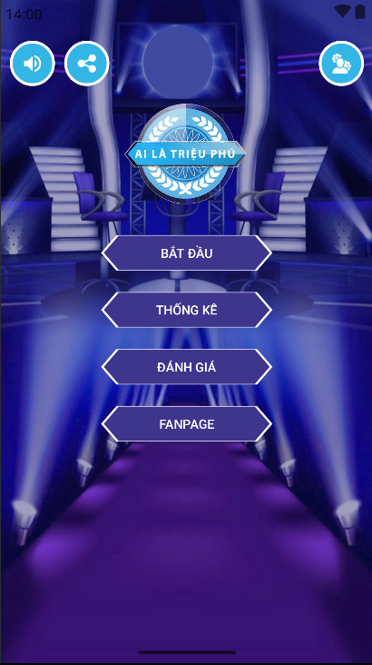
Giao diện mở đầu

Slide 3
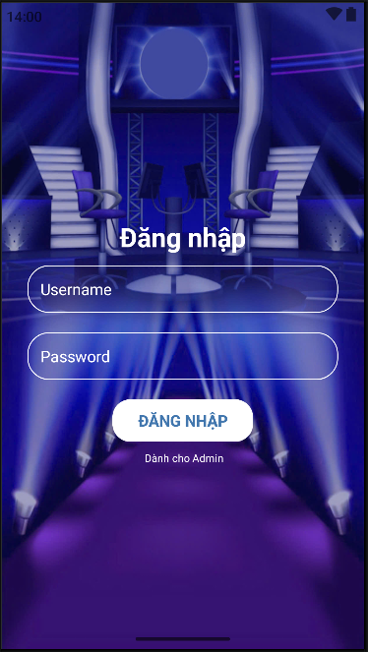
Giao diện đăng nhập

Slide 4
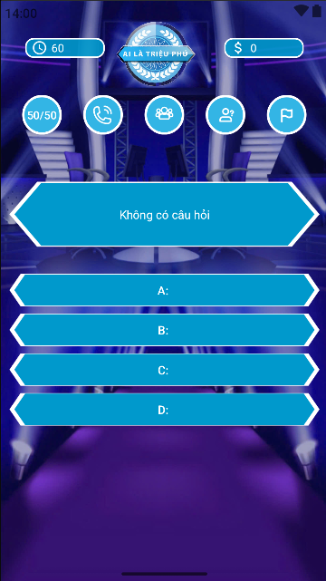
Giao diện trò chơi

Slide 5
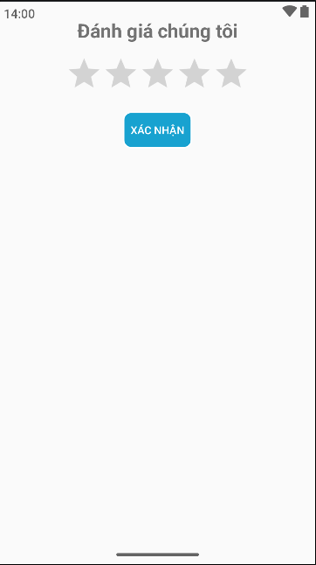
Giao diện đánh giá

Slide 6
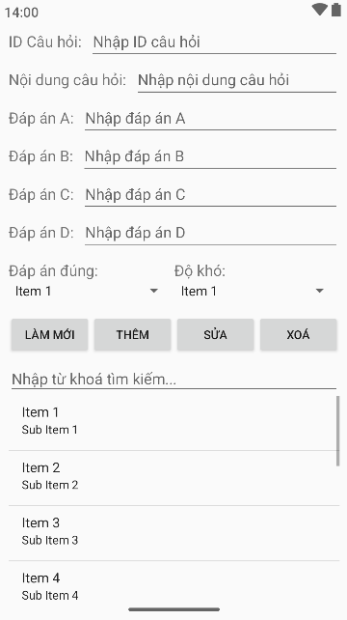
Giao diện quản lý câu hỏi

Slide 7
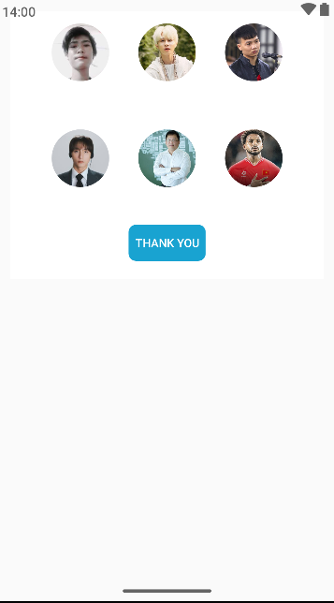
Giao diện gọi điện thoại cho người thân

Slide 8
Phát biểu bài toán
Xây dựng một ứng dụng trò chơi di động dựa trên format chương trình truyền hình "Ai là triệu phú". Ứng dụng cần cung cấp giao diện thân thiện, dễ sử dụng và tạo trải nghiệm tương tác thú vị cho người chơi. Bài toán tập trung vào các khía cạnh chính: Hệ thống câu hỏi và đáp án phong phú, được phân loại theo cấp độ từ dễ đến khó. Các chức năng trợ giúp như: 50/50, hỏi ý kiến khán giả và gọi điện thoại. Ghi nhận và hiển thị điểm số người chơi. Tối ưu hiệu năng và đảm bảo tính ổn định của ứng dụng.

Slide 9
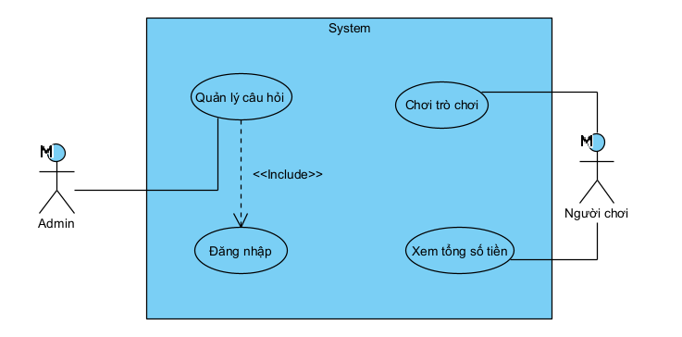
Usecase tổng quát

Slide 10
Cảm ơn cô và các bạn đã lắng nghe bài trình bày của chúng em!

